Slide 1

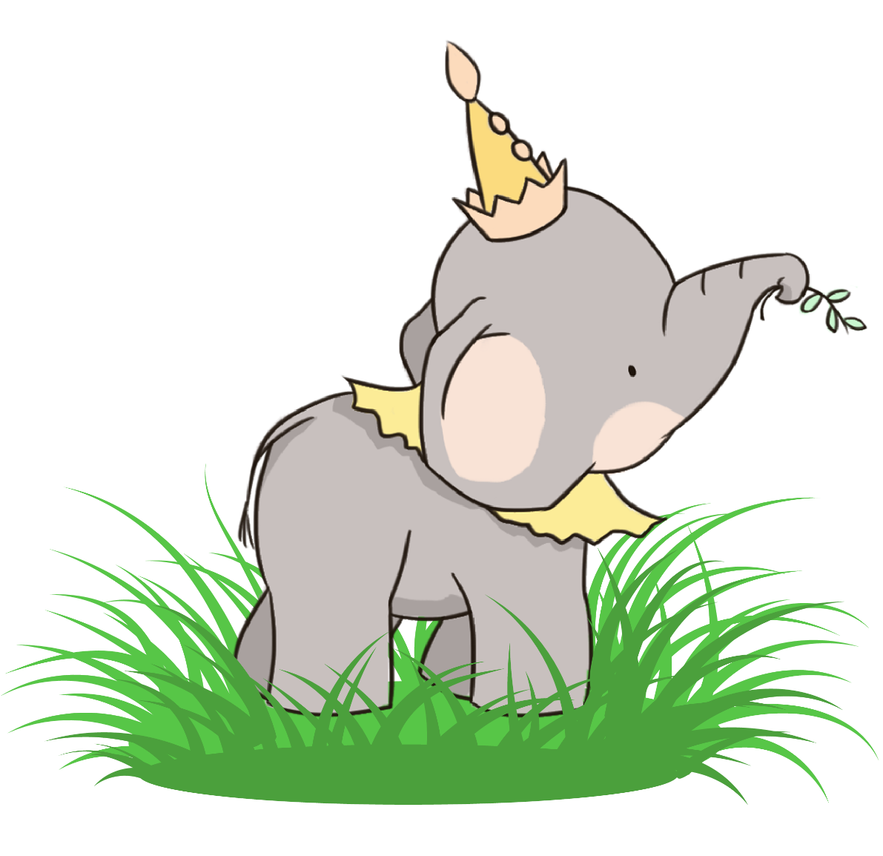
Chào mừng các con đến với tiết học Tiếng Việt
Notes:
Thiết kế Giáo án bởi Vũ HồngBài giảng được thiết kế bởi: Vũ Hồng
LH: FB Vũ Hồng | https://www.facebook.com/vuhong1972/ | hongvu7219@gmail.com

Slide 2



Tiếng Việt
HK II
Ôn
tập
giữa
Tiết 3 + 4
Notes:
Bài giảng được thiết kế bởi: Vũ Hồng
LH: FB Vũ Hồng | https://www.facebook.com/vuhong1972/ | hongvu7219@gmail.com

Slide 3

YÊU CẦU CẦN ĐẠT
- Đọc đúng và rõ ràng bài thơ Cánh cam lạc mẹ, biết ngắt nghỉ hơi ở chỗ có dấu câu, chỗ ngắt nhịp thơ.
Nắm được nội dung của bài thơ.
Biết nói và đáp lời trong một số tình huống.
Tìm được các từ ngữ chỉ hoạt động của mỗi con vật.
Notes:
Bài giảng được thiết kế bởi: Vũ Hồng
LH: FB Vũ Hồng | https://www.facebook.com/vuhong1972/ | hongvu7219@gmail.com

Slide 4
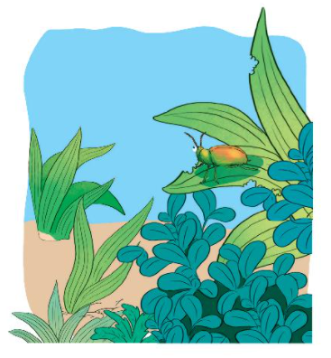
3. Đọc bài thơ dưới đây và trả lời câu hỏi
Cánh cam lạc mẹ
Cánh cam đi lạc mẹ
Gió xô vào vườn hoang
Giữa bao nhiêu gai góc
Lũ ve sầu kêu ran.
Bọ dừa dừng nấu cơm
Cào cào ngững giã gạo
Xén tóc thôi cắt áo
Đều bảo nhau đi tìm.
Chiều nhạt nắng trắng sương
Trời rộng xanh như bể
Tiếng cánh cam gọi mẹ
Khản đặc trên lối mòn
Khu vườn hoang lặng im
Bỗng râm ran khắp lối
Có điều ai cũng nói
Cánh cam về nhà tôi.
(Ngân Vịnh)
Notes:
Bài giảng được thiết kế bởi: Vũ Hồng
LH: FB Vũ Hồng | https://www.facebook.com/vuhong1972/ | hongvu7219@gmail.com

Slide 5

3. Đọc bài thơ dưới đây và trả lời câu hỏi
Đọc toàn bài
Cánh cam lạc mẹ
Cánh cam đi lạc mẹ
Gió xô vào vườn hoang
Giữa bao nhiêu gai góc
Lũ ve sầu kêu ran.
Bọ dừa dừng nấu cơm
Cào cào ngững giã gạo
Xén tóc thôi cắt áo
Đều bảo nhau đi tìm.
Chiều nhạt nắng trắng sương
Trời rộng xanh như bể
Tiếng cánh cam gọi mẹ
Khản đặc trên lối mòn
Khu vườn hoang lặng im
Bỗng râm ran khắp lối
Có điều ai cũng nói
Cánh cam về nhà tôi.
(Ngân Vịnh)
Notes:
Bài giảng được thiết kế bởi: Vũ Hồng
LH: FB Vũ Hồng | https://www.facebook.com/vuhong1972/ | hongvu7219@gmail.com

Slide 6


Đọc đoạn 1
a. Chuyện gì xảy ra với cánh cam?
CÁNH CAM LẠC MẸ
⇨ Cánh cam bị lạc mẹ, bị gió xô vào vườn hoang đầy gai góc.
Cánh cam đi lạc mẹ
Gió xô vào vườn hoang
Giữa bao nhiêu gai góc
Lũ ve sầu kêu ran.
Notes:
Bài giảng được thiết kế bởi: Vũ Hồng
LH: FB Vũ Hồng | https://www.facebook.com/vuhong1972/ | hongvu7219@gmail.com

Slide 7
Đọc đoạn 3
b. Những ai đã quan tâm, giúp đỡ cánh cam?
CÁNH CAM LẠC MẸ
⇨ Những người đã quan tâm, giúp đỡ cánh cam là: bọ dừa, cào cào, xén tóc
Bọ dừa dừng nấu cơm
Cào cào ngững giã gạo
Xén tóc thôi cắt áo
Đều bảo nhau đi tìm.
Notes:
Bài giảng được thiết kế bởi: Vũ Hồng
LH: FB Vũ Hồng | https://www.facebook.com/vuhong1972/ | hongvu7219@gmail.com

Slide 8
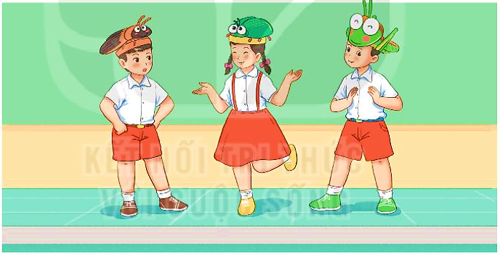
Đọc đoạn 4
c. Họ đã làm gì và nói gì để an ủi cánh cam?
⇨ Mọi người đều dừng công việc của mình để đi tìm cánh cam và mời cánh cam về nhà mình.
CÁNH CAM LẠC MẸ
Khu vườn hoang lặng im
Bỗng râm ran khắp lối
Có điều ai cũng nói
Cánh cam về nhà tôi.
Notes:
Bài giảng được thiết kế bởi: Vũ Hồng
LH: FB Vũ Hồng | https://www.facebook.com/vuhong1972/ | hongvu7219@gmail.com

Slide 9

4. Nói và đáp lời trong các tình huống sau:
a. An ủi, động viên bạn khi bạn bị mệt.
b. Mời bạn đọc một cuốn truyện hay.
c. Đề nghị bạn hát một bài trước lớp.
Notes:
Bài giảng được thiết kế bởi: Vũ Hồng
LH: FB Vũ Hồng | https://www.facebook.com/vuhong1972/ | hongvu7219@gmail.com

Slide 10



4. Nói và đáp lời trong các tình huống sau:
a
An ủi, động viên bạn khi bạn bị mệt.
Nói:
Bạn mệt lắm không? Mình lấy nước cho bạn uống nhé?
Đáp
Mình cảm ơn bạn nhiều!
Notes:
Bài giảng được thiết kế bởi: Vũ Hồng
LH: FB Vũ Hồng | https://www.facebook.com/vuhong1972/ | hongvu7219@gmail.com

Slide 11
4. Nói và đáp lời trong các tình huống sau:
b
Mời bạn đọc một cuốn truyện hay.
Nói:
Cuốn truyện này hay lắm! Bạn có muốn đọc không?
Đáp
Cảm ơn bạn. Bạn cho mình mượn đọc nhé!
Notes:
Bài giảng được thiết kế bởi: Vũ Hồng
LH: FB Vũ Hồng | https://www.facebook.com/vuhong1972/ | hongvu7219@gmail.com

Slide 12
4. Nói và đáp lời trong các tình huống sau:
c
Đề nghị bạn hát một bài trước lớp.
Nói:
Giọng hát của bạn hay lắm! Bạn hát một bài nhé!
Đáp
Cảm ơn bạn. Mình hát tặng cả lớp nhé!
Notes:
Bài giảng được thiết kế bởi: Vũ Hồng
LH: FB Vũ Hồng | https://www.facebook.com/vuhong1972/ | hongvu7219@gmail.com

Slide 13
5. Tìm trong bài Cánh cam lạc mẹ từ ngữ chỉ hoạt động của mỗi con vật (theo mẫu).
Con vật | Từ ngữ chỉ hoạt động
M: ve sầu | kêu ran
… | …
Notes:
Bài giảng được thiết kế bởi: Vũ Hồng
LH: FB Vũ Hồng | https://www.facebook.com/vuhong1972/ | hongvu7219@gmail.com

Slide 14
5. Tìm trong bài Cánh cam lạc mẹ từ ngữ chỉ hoạt động của mỗi con vật (theo mẫu).
Con vật | Từ chỉ hoạt động
Cánh cam | đi lạc, gọi mẹ
Ve sầu | kêu ran
Bọ dừa | dừng nấu cơm, bảo nhau đi tìm, nói
Cào cào | ngưng dã gạo, bảo nhau đi tìm, nói
Xén tóc | thôi cắt áo, bảo nhau đi tìm, nói
Notes:
Bài giảng được thiết kế bởi: Vũ Hồng
LH: FB Vũ Hồng | https://www.facebook.com/vuhong1972/ | hongvu7219@gmail.com

Slide 15


Củng cố và
dặn dò
Notes:
Bài giảng được thiết kế bởi: Vũ Hồng
LH: FB Vũ Hồng | https://www.facebook.com/vuhong1972/ | hongvu7219@gmail.com

Slide 16
Tạm biệt và
hẹn gặp lại
Notes:
Bài giảng được thiết kế bởi: Vũ Hồng
LH: FB Vũ Hồng | https://www.facebook.com/vuhong1972/ | hongvu7219@gmail.com

